Slide 1
ИНТЕРАКТИВНАЯ ИГРА «КОМУ ЧТО НУЖНО ДЛЯ РАБОТЫ?»

Slide 2
Цель:
Формировать представления детей о профессиях: пожарный, врач, учитель, швея, парикмахер, повар, почтальон, маляр, дворник.
Задачи:
Упражнять детей в умении подбирать материалы необходимые для труда людей различных профессий.
Называть трудовые действия с данными предметами.
Способствовать развитию связной речи, внимания, логического мышления.
Формировать интерес и уважение к людям различных профессий.

Slide 3
Ход игры:
На предложенном слайде ребёнок определяет профессию данного человека. И нажатием на картинки выбирает предметы и материалы, необходимые для труда представителя этой профессии. Если ребёнок выбирает не относящийся к профессии предмет, картинка исчезает. При правильном выборе картинка отправляется в нужное окошечко.

Slide 4
Выбери то, что нужно врачу

Slide 5
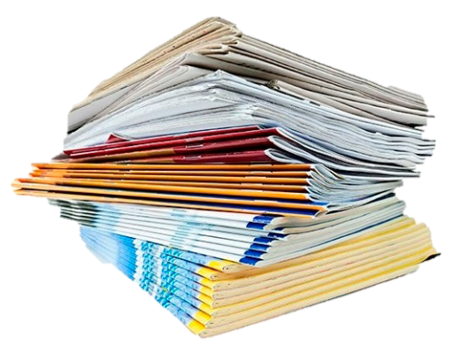
Выбери то, что нужно пожарному

Slide 6
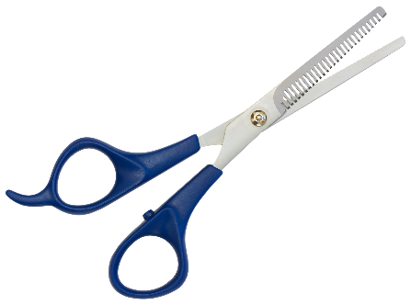
Выбери то, что нужно парикмахеру

Slide 7
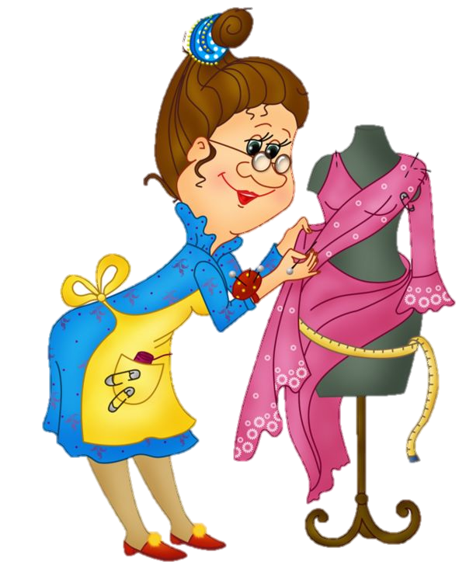
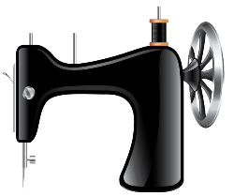
Выбери то, что нужно швее

Slide 8
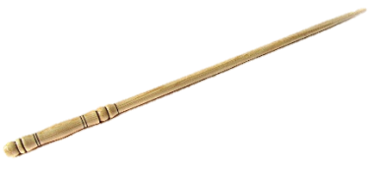
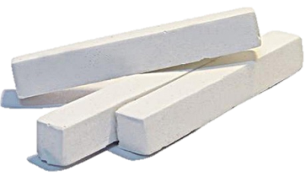
Выбери то, что нужно учителю

Slide 9
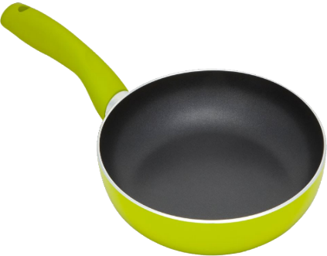
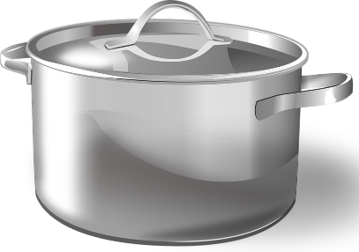
Выбери то, что нужно повару

Slide 10
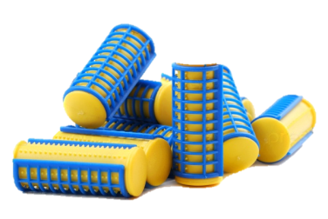
Выбери то, что нужно почтальону

Slide 11
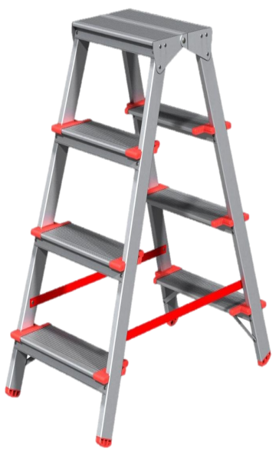
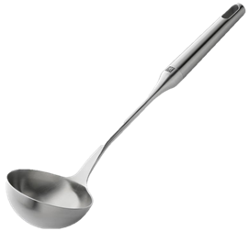
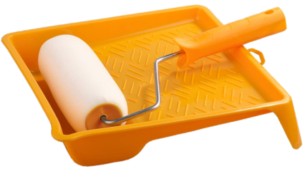
Выбери то, что нужно маляру

Slide 12
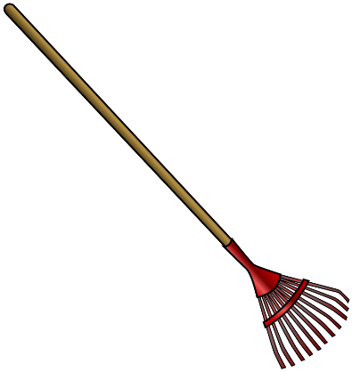
Выбери то, что нужно дворнику

Slide 13
Молодец!!!

